Slide 2
第三单元 阅读
5 树和喜鹊

Slide 3
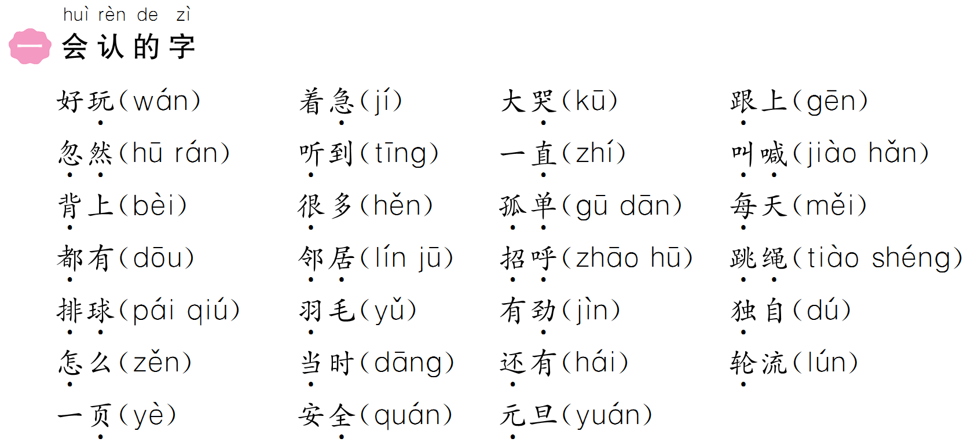

Slide 5
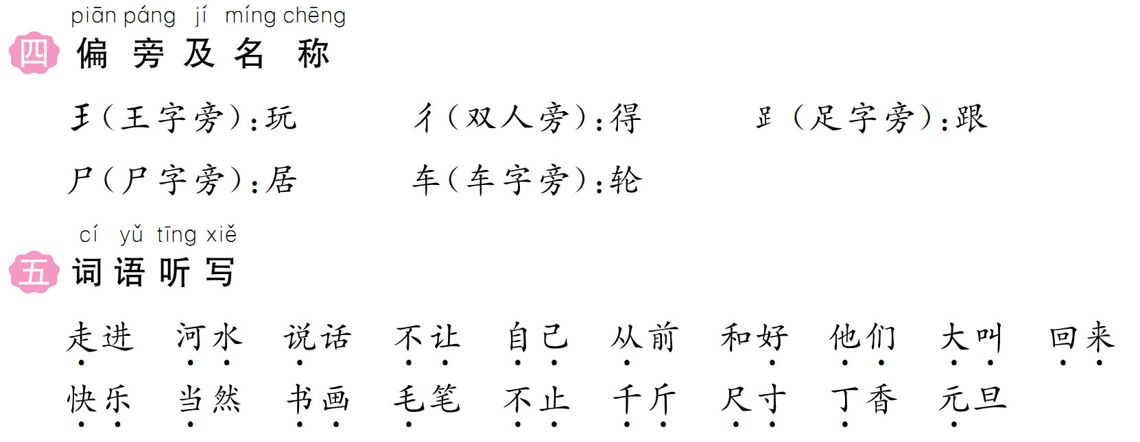

Slide 6
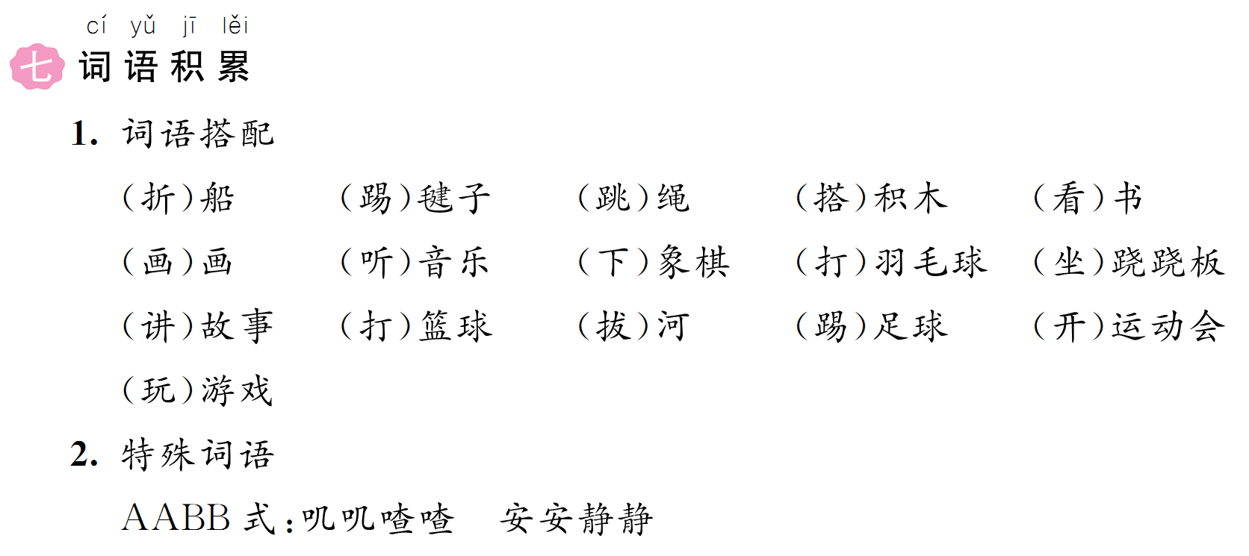

Slide 7
